Slide 1
Trotse bewoners, Stralende buurt
Notes:
Zullen we samen iets moois gaan doen?

Slide 2
Steenvlinder helpt mensen die zelf de regie nemen
Tessa en Gerben
Zelfbouwers Nieuwerbrug
Notes:
Als je liever zelfbouwers wil laten zien...

Slide 3
…en zelf willen bepalen hoe zij wonen

Slide 4
Steenvlinder groep
Notes:
We regelen dat door zelf woningen te ontwikkelen, door woningen na het klussen eerst sociaal te verhuren en dan te verkopen, en door mensen alleen of als groep te begeleiden bij hun zelfbouwtraject. Daarnaast beschermen we huurders met ons huurteam en helpen we eigenaren bij het verbeteren van bestaande woningen met ons team Wonen.

Slide 5
Trotse bewoners
Joep & Iris
Zelfbouwers Leiden
Notes:
Steenvlinder gelooft dat mensen iets willen doen waar ze zichzelf in herkennen en mee verrijken. Iets waar ze trots op zijn en zich verantwoordelijk voor voelen. Bijvoorbeeld door een eigen woning te maken.
In onze projecten zien we trotse bewoners ontstaan…mensen hebben zelf hun woning bedacht. En werken er hard aan om dit te realiseren. Dat geeft enorme betekenis en trots!

Slide 6
Stralende buurten
Notes:
Steenvlinder gelooft dat mensen zichzelf willen zijn, maar ook onderdeel willen zijn van een gemeenschap. Je eigen ding doen, maar mèt elkaar. Samen je eigen huis bouwen. Zo ontstaat een sterke band. Iedereen hoort erbij, dus Steenvlinder zorgt dat iedereen mee kan doen. En iedereen kent elkaar bijvoorbeeld bij de voornaam.

Slide 7
Gezonde dorpen
Notes:
En samen bouwen zij aan een gezonde stad. Want, we zien dat onze bouwers aan de lange termijn denken: ze willen een duurzame woning waar ze lang en prettig kunnen wonen. En in de buurt dit ook voortzetten, door samen een groene en veilige leefomgeving te creëren. Voor een gezonde stad, én planeet.

Slide 8
Zelfbouwkavels
Bram & Els
Zelfbouwers Leiden
Notes:
Om dit mogelijk te maken verkoopt Steenvlinder ……zelfbouwkavels waarop mensen hun eigen woning maken.

Slide 9
Kluswoningen
Yosri & Christien
Klussers Leiden

Slide 10
Nieuwbouwcasco’s
Notes:
…..en nieuwbouwcasco’s waarin mensen hun eigen woning afbouwen.

Slide 11
Alleen of met elkaar (CPO)

Slide 12
Trotse klussers en zelfbouwers
Notes:
Trotse klussers en zelfbouwers in Leiden

Slide 13
En daar zijn wij zelf ook trots op!
Notes:
En daar zijn we zelf ook heel trots op!

Slide 14
Participatie en placemaking
Notes:
We betrekken ook de buurt en belanghebbenden:
Tijdens Participatiebijeenkomsten hebben we samen besloten om bijv. het moderne gebouw te laten staan, 1-richtingsverkeer te kiezen van- en uit de wijk en dakopbouwen te vervangen voor dakterrassen.
Tijdens Placemaking laten we de buurt maar ook geïnteresseerden kennis maken met de plannen en ons product. Iedereen voelt zich betrokken bij de opbouw van de nieuwe wijk!

Slide 15
In gesprek met de omgeving: planvorming als resultaat van de participatie
Randvoorwaarden en wensen gemeente
Principes Steenvlinder
en haalbaarheid
Input belangstellenden en belanghebbenden
Planvoorstel waarin alle belangen zijn afgewogen en optimaal in evenwicht zijn
Kenmerken en kwaliteiten locatie

Slide 16
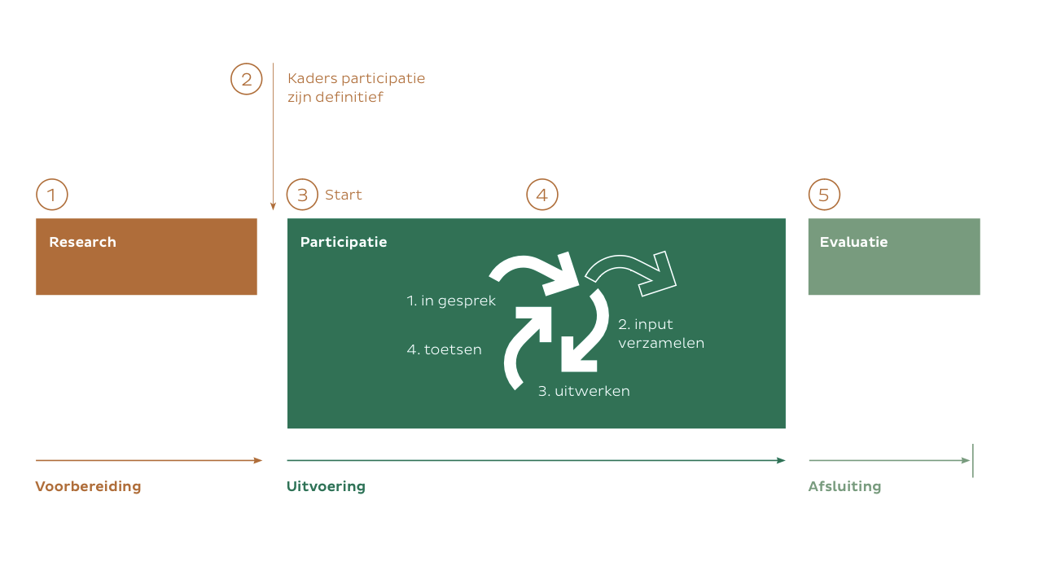
In gesprek met de omgeving: de ‘loop’ van ophalen, verwerken, terugkoppelen
1. ‘ In gesprek’
2. Input registreren en uitwerken
Participatielogboek bijhouden
Deelnemers registeren
3. Terugkoppelen

Slide 17
Participatief proces
Wat vindt de gemeente?
Wat vinden het dorp, de buurt en toekomstige bewoners?
Samen aan de slag

Slide 18
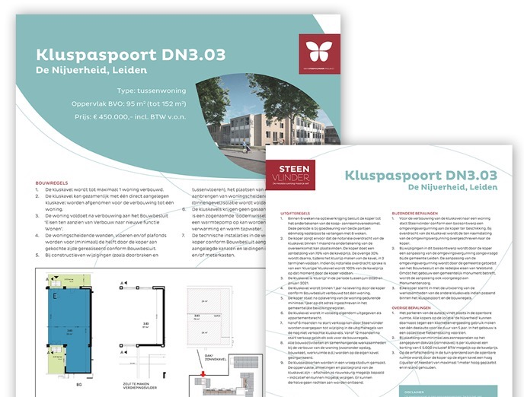
Kluspaspoort/kavelpaspoort: kaders
Notes:
Per kavel beslist elke koper helemaal zèlf over zijn woning. Ze doen dit wel binnen de regels uit het kavelpaspoort zodat alles klopt en uiteindelijk bij elkaar past. Dit geldt ook voor de Steenvlinder INC klussers.
Hierdoor kan iedereen onafhankelijk aan de slag en blijft de vaart in het project.

Slide 19
Samen aan de slag
Notes:
We gaan samen aan de slag, met onze zelfbouwers: Steenvlinder is Open, Behulpzaam en Verbindend

Slide 20
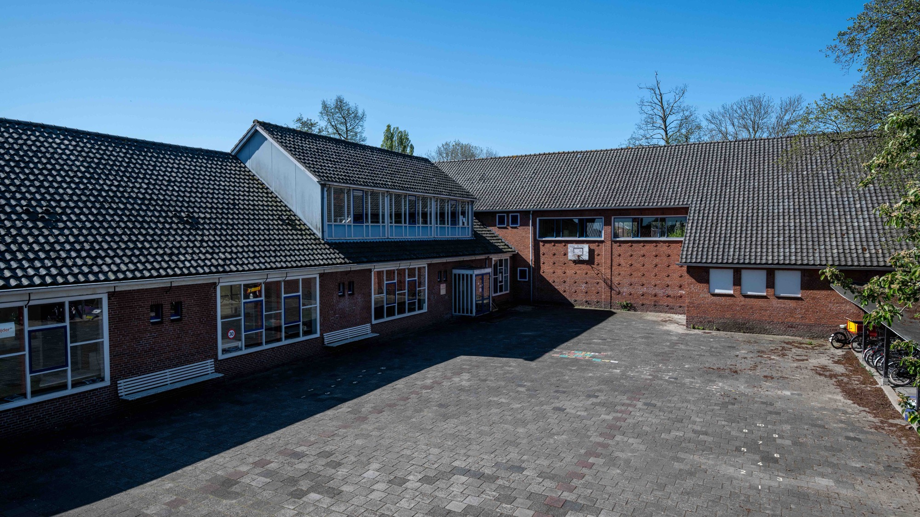
De Bovenboog Uithoorn

Slide 24
De Omscholing Rotterdam

Slide 26
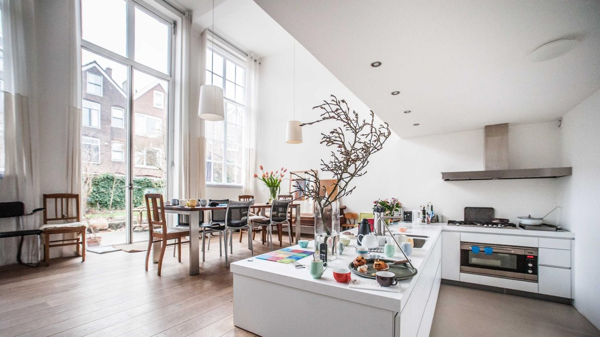
Notes:
Rotterdam Nieuwe Westen​
Initiatief in 2003​
Start bouw in 2008​
In opdracht van Gemeente Rotterdam en Woonbron​
9 appartementen​
Woninggrootte van 50 - 325 m2​
Gezamelijke tuin op voormalig schoolplein​

Slide 27
Hooidrift Rotterdam

Slide 29
Thomaskerk Zeist

Slide 30
Baden Powell Haarlem

Slide 31
Buren: Drie locaties Bijzondere woonvorm D.m.v. participatie

Slide 32
Asch De wegwijzer

Slide 40
Oogst startbijeenkomst 14 juli 2022

Slide 41
Wensen
Voor starters/jongeren
Casco / zelf(af)bouw
Vooral koop
Duurzaam
“Rust van het dorp”

Slide 42
“Altijd hier op school gezeten”

Slide 43
Delen?
Moestuinen
Auto
Klusruimte
Samenwerken
(Ook) privé tuin

Slide 44
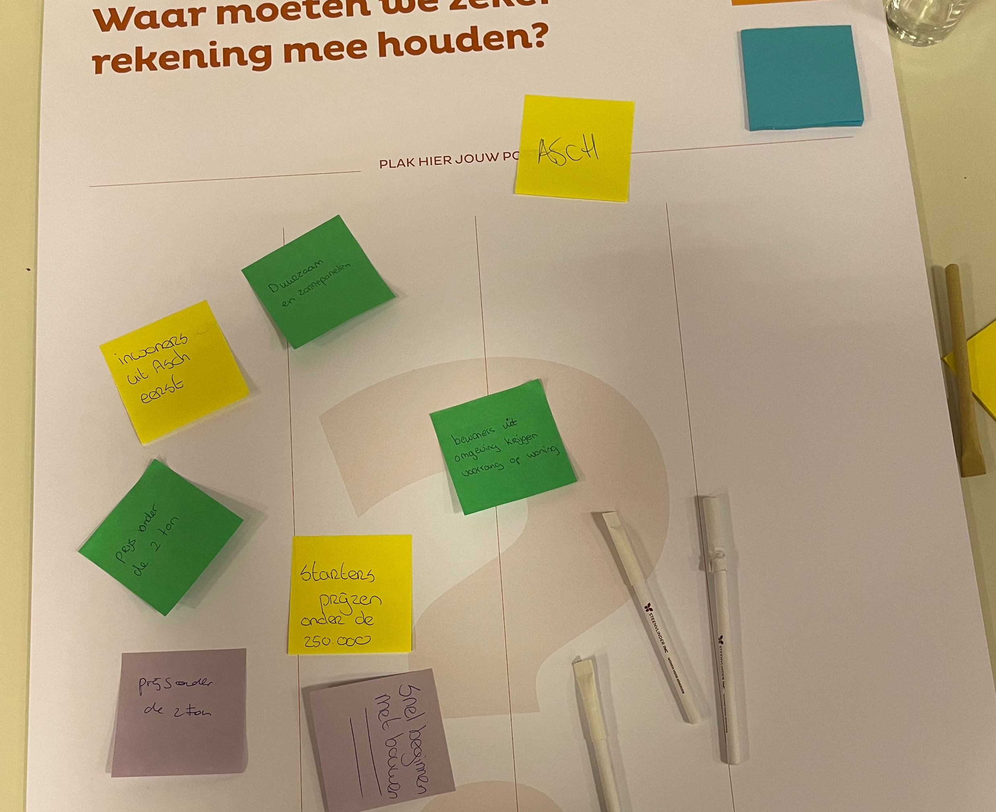
Aandachtspunten
Betaalbaarheid
Snelheid
Toewijzing

Slide 45
Uitgangspunten gemeente
Behoud bestaande hoofdgebouw
Aanbouwen mogelijk (passende stijl)
Vervangende nieuwbouw voor achtergebouw mogelijk
Bijzondere woonvorm
Betaalbare woningen
Voorkeur voor starters

Slide 46
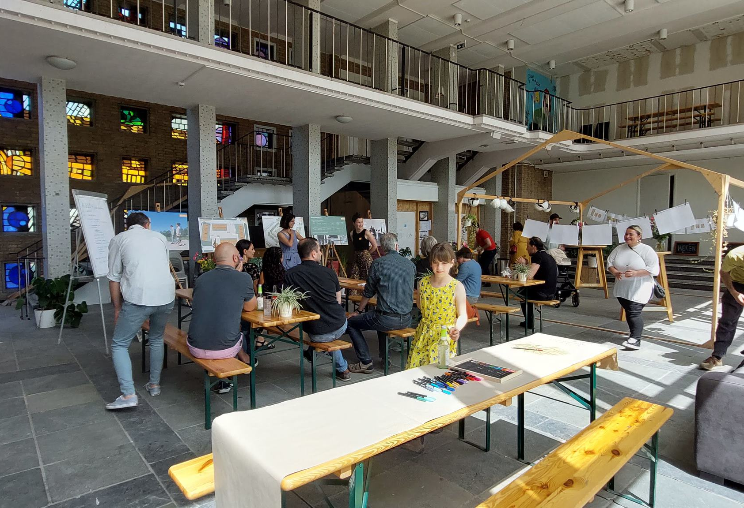
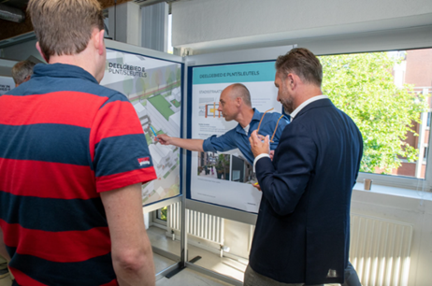
Vanavond
In paar groepjes verder doorpraten:
Programma “bijzondere woonvorm”: inspiratiebeelden (samen wonen, collectieve voorzieningen, duurzaam bouwen, natuurinclusief etc.)
Plan: ontwerpschetsen (bestaand, aanbouwen, nieuwbouw)
Proces: zelf bouwen, samen bouwen, eigen regie of ontzorgd worden

Slide 47
Vanavond
Programma “bijzondere woonvorm”: inspiratiebeelden (samen wonen, collectieve voorzieningen, duurzaam bouwen, natuurinclusief etc.)

Slide 48
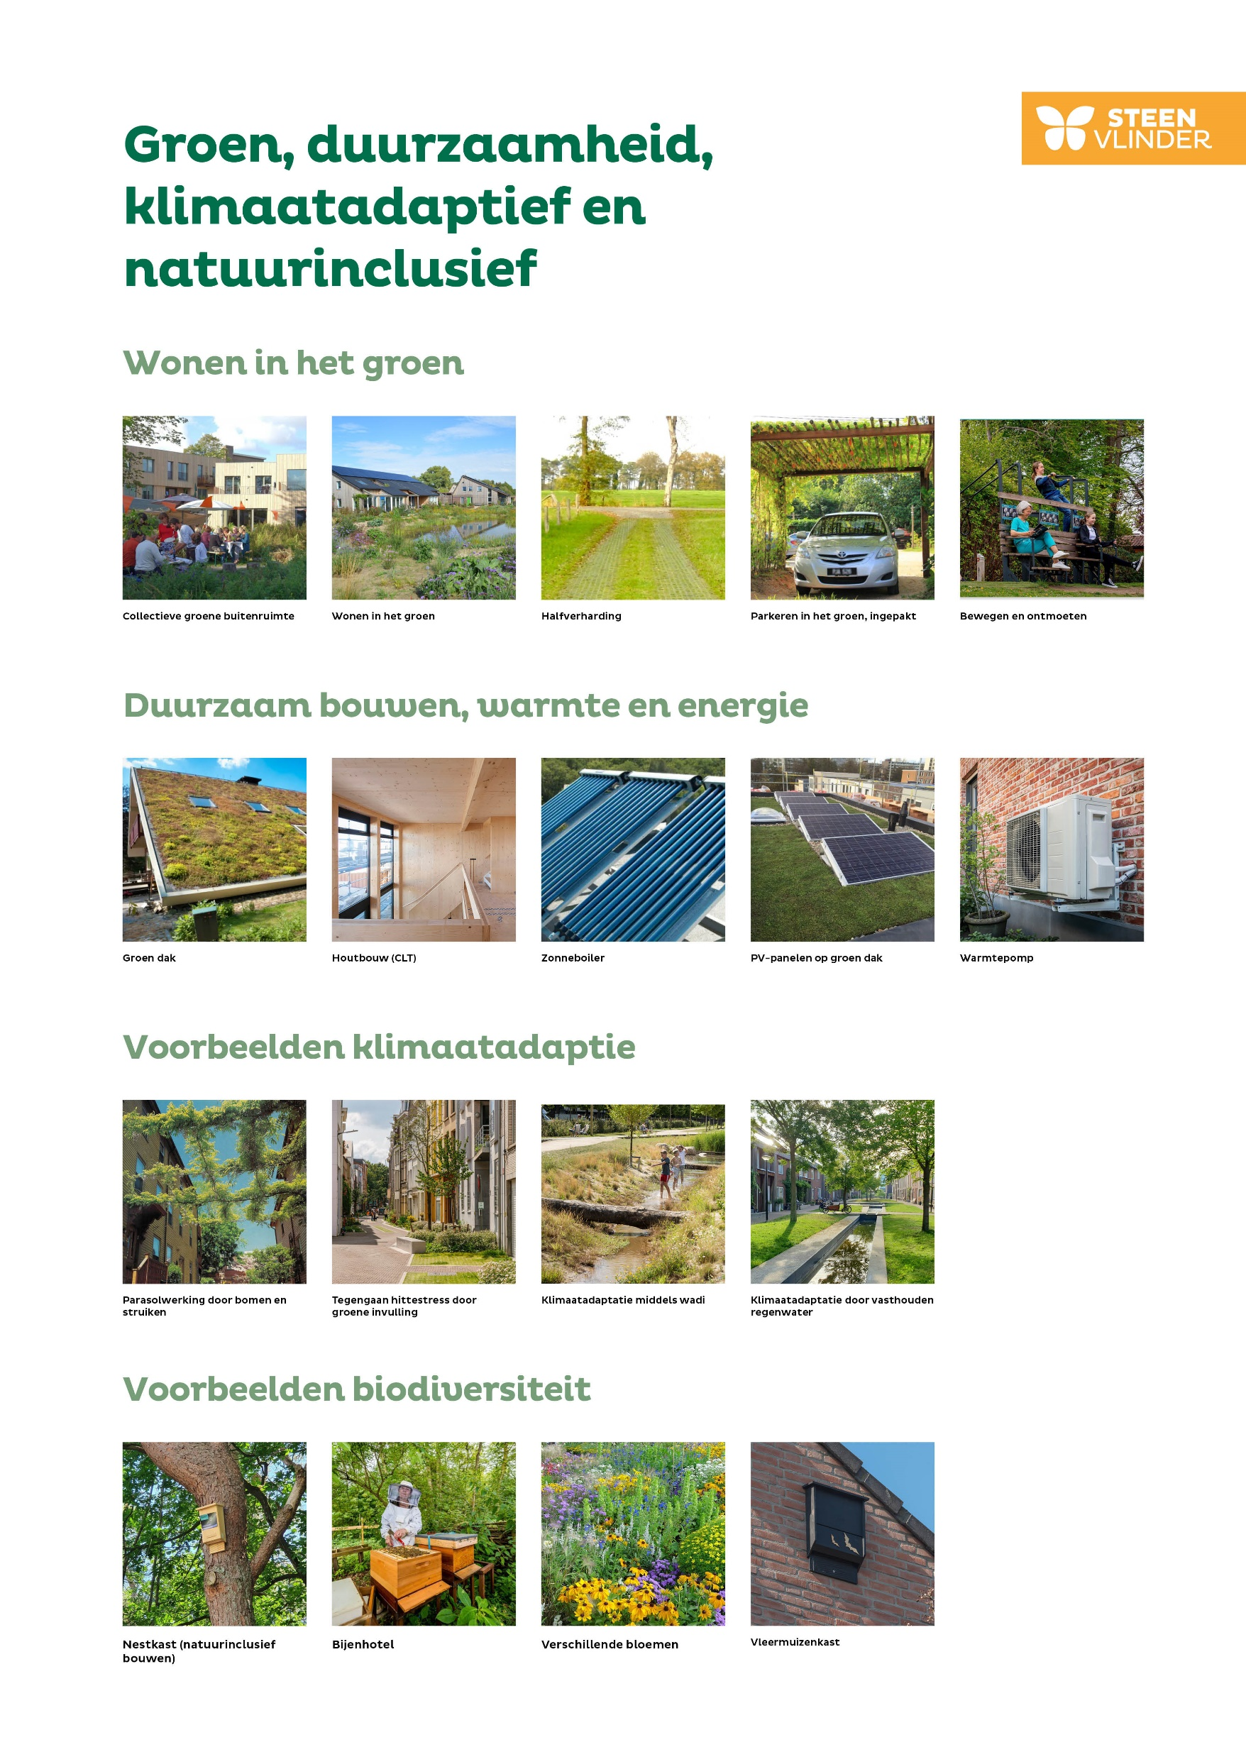
Vanavond
Programma “bijzondere woonvorm”: inspiratiebeelden (samen wonen, collectieve voorzieningen, duurzaam bouwen, natuurinclusief etc.)

Slide 49
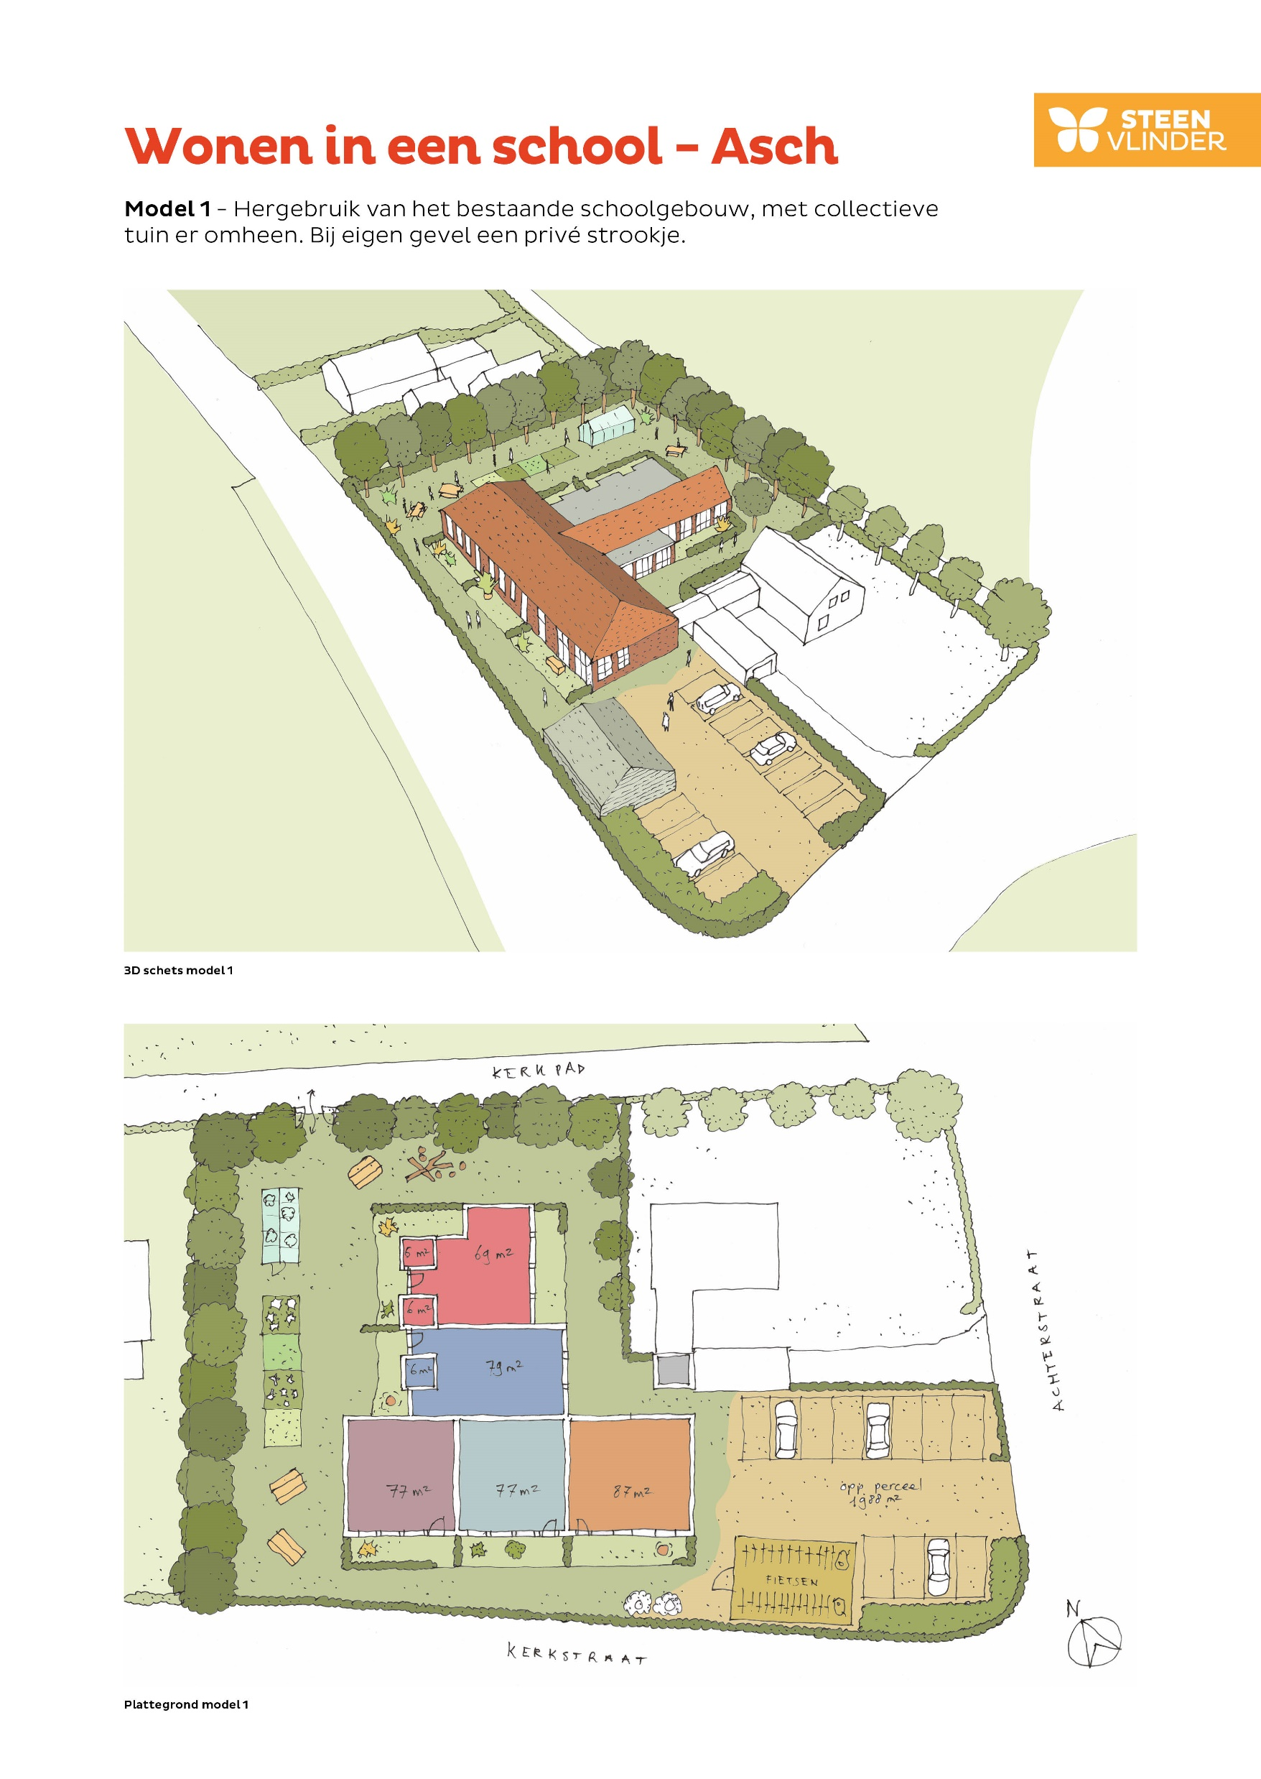
Vanavond
Plan: ontwerpschetsen (bestaand, aanbouwen, nieuwbouw)

Slide 50
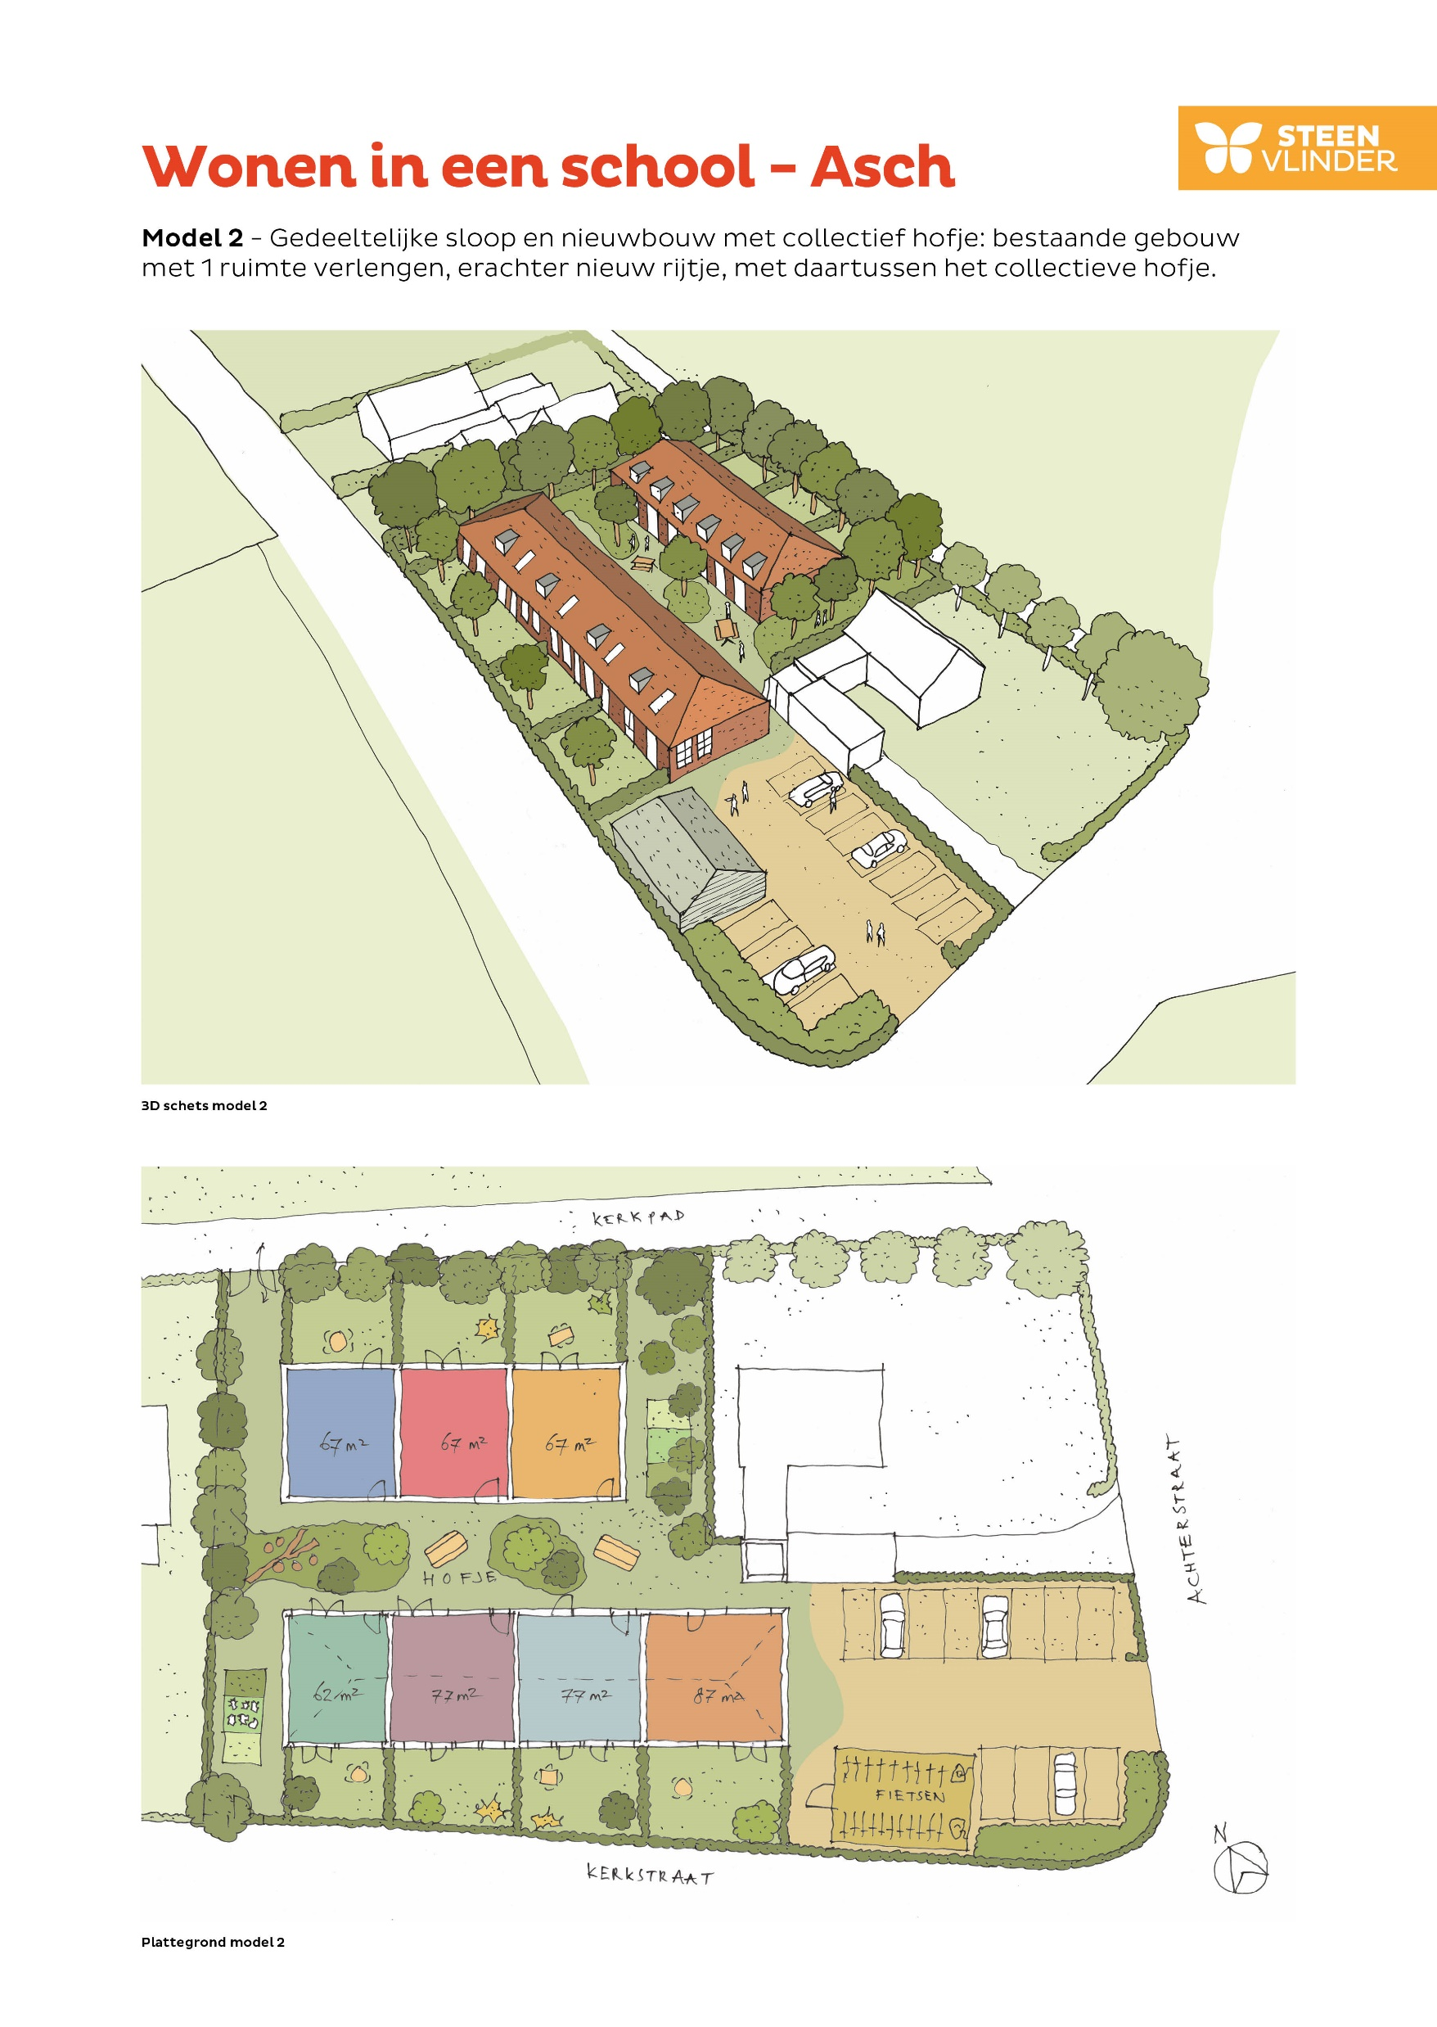
Vanavond
Plan: ontwerpschetsen (bestaand, aanbouwen, nieuwbouw)

Slide 51
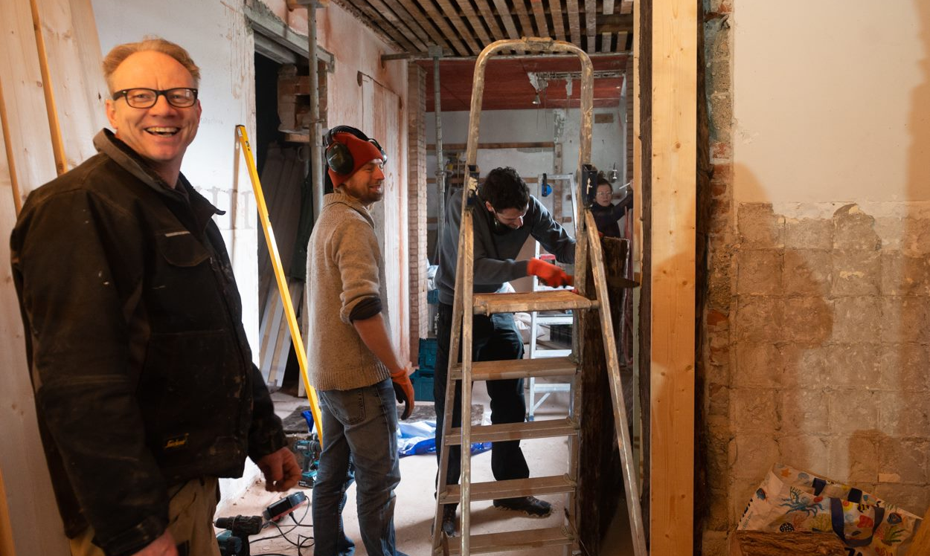
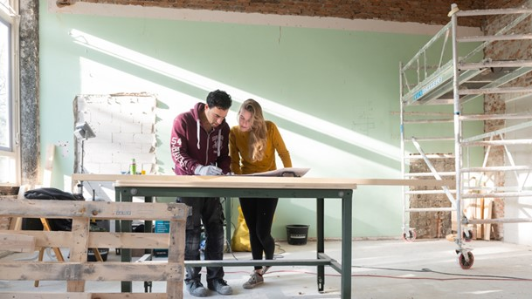
Vanavond
Proces: zelf bouwen, samen bouwen, eigen regie of ontzorgd worden

Slide 52
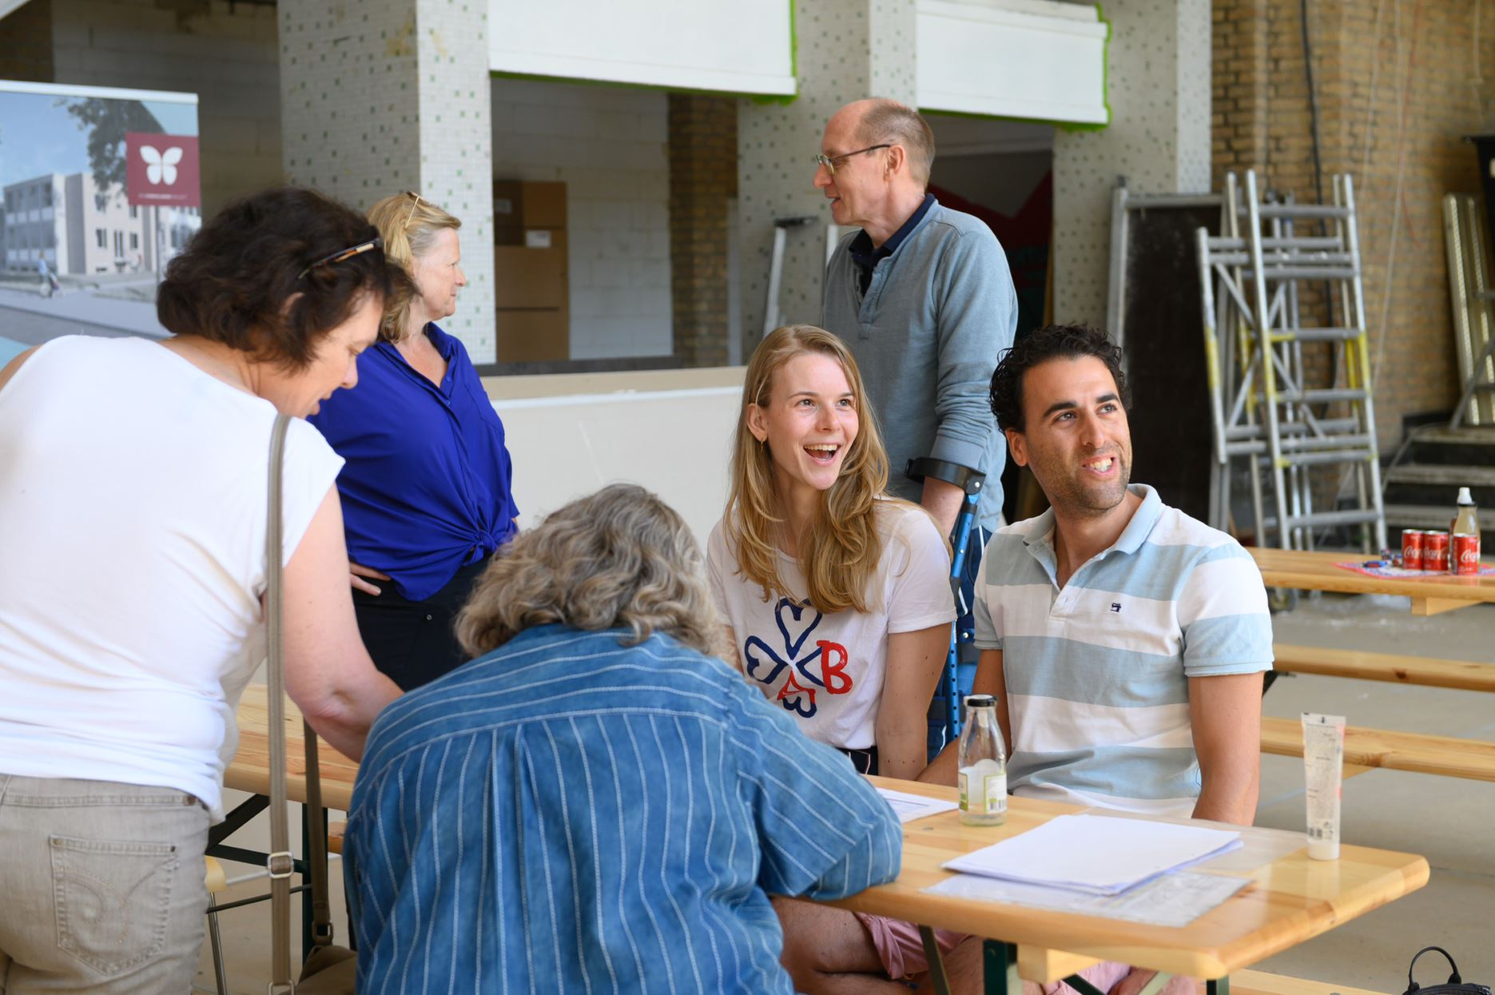
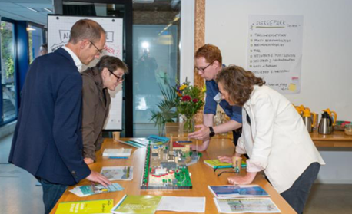
Vanavond
In paar groepjes verder doorpraten:
Waarom deze locatie interessant?
Welke woonwensen?
Welke collectieve voorzieningen?
Welke ideeën, aandachtspunten en zorgen zijn er?
Welk ontwikkelproces?
Eind van de avond plenaire terugkoppeling

Slide 53
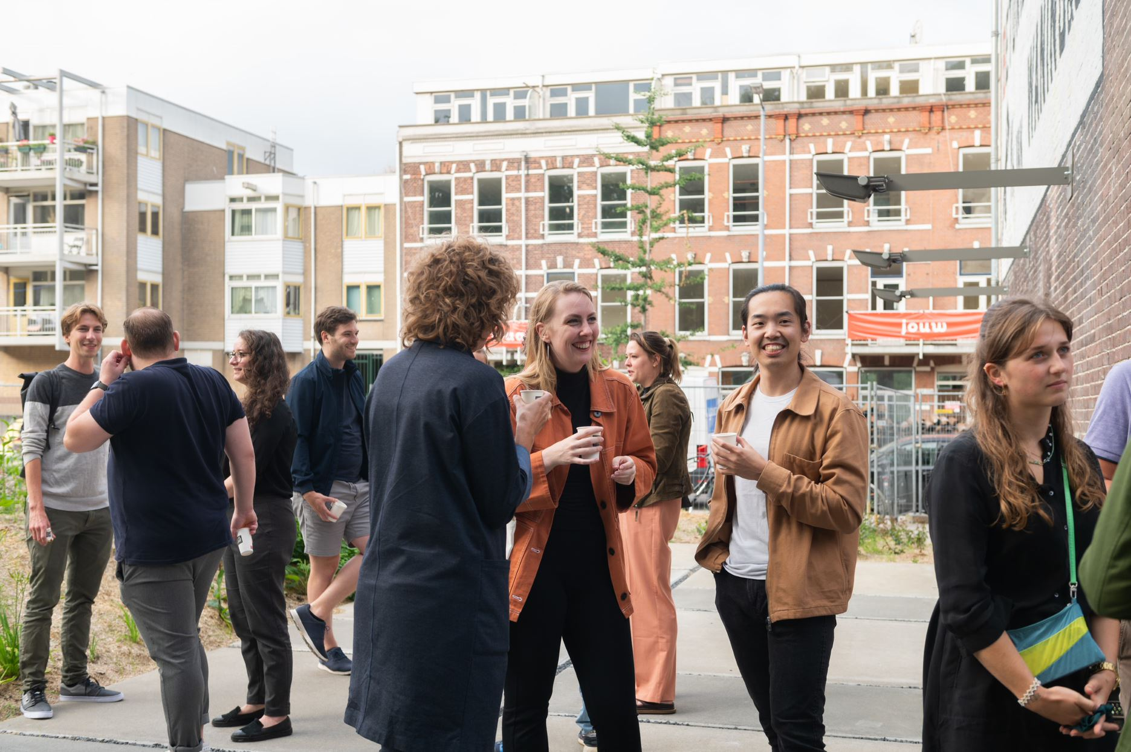
Terugkoppeling groepsgesprekken
Conclusies en samenvatting:
Programma: bijzondere woonvorm
Plan: ontwerpschetsen
Proces: zelf bouwen, samen of ontzorgd worden?

Slide 54
Vervolgproces
Verwerken input in voorstel(len) en terugkoppeling over ca. 1 maand
Vervolgbijeenkomst(en)
Plan ontwikkelen en kavelpaspoort met regels en randvoorwaarden
Dit in ontwerp-bestemmingsplan opnemen en procedure starten
Bouwplan (SO, VO, DO) en aanvraag Omgevingsvergunning
Uitvoering

Slide 55
Samen iets moois gaan doen?
Notes:
Zullen we samen iets moois gaan doen?

Slide 56
Notes:
Eigen accenten leggen

